Slide 1
UD-Utbildning
Ungdomsdomarutbildning

Slide 2
OFFSIDE
Ungdomsdomarutbildning

Slide 3
OFFSIDE
Offside innebär att en anfallande spelare har varit före pucken in i anfallszonen.
Om en anfallande spelare är före pucken in i anfallszonen, och pucken förs in i zonen av en lagkamrat, ska linjedomaren stoppa spelet för offside.
Om en spelare är i anfallszonen och en lagkamrat ”dumpar” ner pucken i zonen, ska linjedomaren stoppa spelet för offside utan att avvakta situationen.
Ungdomsdomarutbildning

Slide 4
OFFSIDE - EXEMPEL
En spelare har en skridsko i sin anfallszon och en skridsko i neutral zon:
Offside eller inte offside?
En spelare stoppar pucken på blålinjen och stoppar den från att lämna anfallszonen. Halva pucken är på blålinjen och halva är utanför.
Offside eller inte offside?
En anfallande spelare är på väg ut ur anfallszonen när en lagkamrat dumpar ner pucken i anfallszonen. Pucken går rakt på mål och träffar målvakten.
Offside eller inte offside?
Ungdomsdomarutbildning

Slide 5
OFFSIDE - EXEMPEL
En spelare har pucken under kontroll och backar in i anfallszonen.
Offside eller inte offside?
Ungdomsdomarutbildning

Slide 6
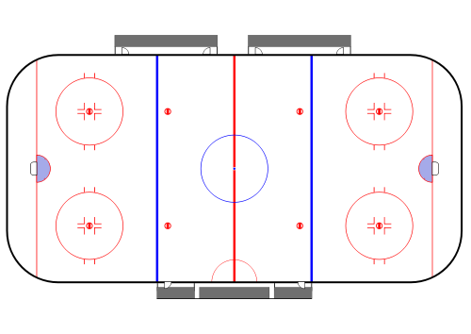
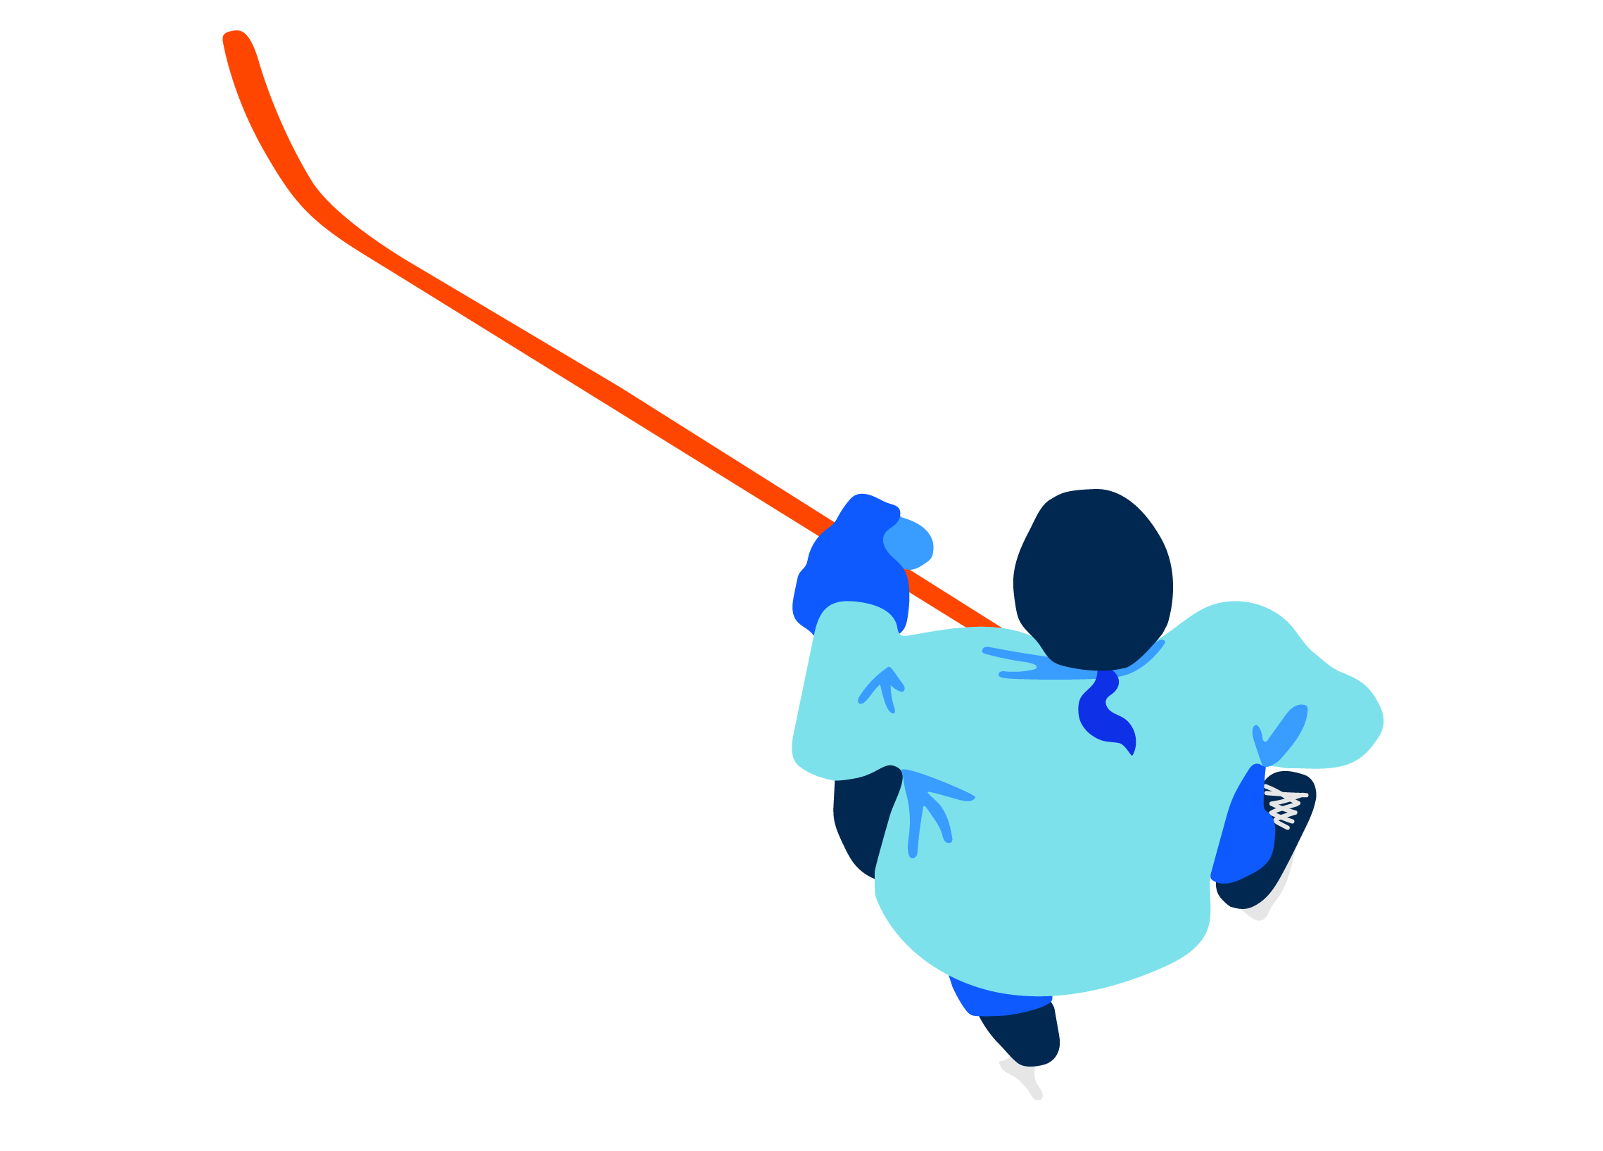
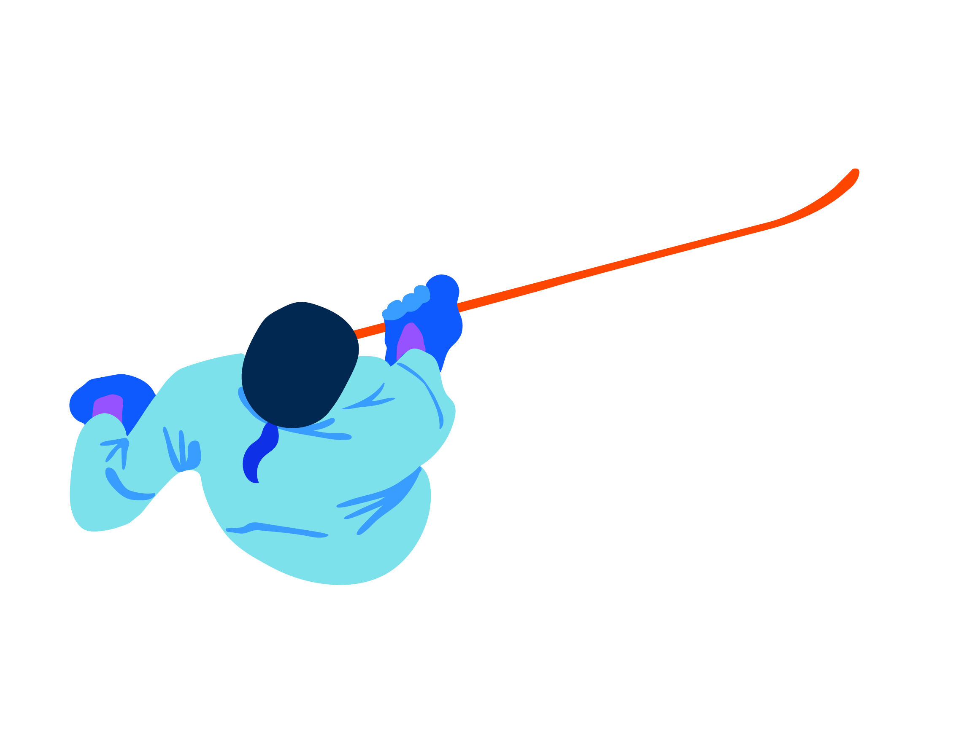
OFFSIDE - EXEMPEL
I bilden till nedan ser vi den vanligaste offsiden, när en spelare för in pucken i anfallszonen när en lagkamrat redan står i offsideposition.
I detta läge blåser vi av spelet direkt för offside utan att avvakta.
Ungdomsdomarutbildning

Slide 7
OFFSIDE - EXEMPEL
Var släpper vi pucken efter offside?
Vi släpper pucken på den närmaste punkten i neutral zon om pucken har förts in i anfallszonen av en anfallande spelare.
Om pucken har passats in i zonen släpper vi pucken på närmaste tekningspunkt från där pucken slogs.
Ungdomsdomarutbildning

Slide 8
ATT AVVAKTA EN OFFSIDE
När du avvaktar en offside så ska du höja din arm för att visa spelarna att du avvaktar. Använd din röst för att informera spelarna om att du avvaktar en offside genom att skrika ”OFFSIDE!”.
Blås av direkt om:
Det anfallande laget skjuter ner pucken på mål.
Om det anfallande laget tar kontakt med pucken eller tacklar en motståndare.
En avvaktande offside upphör när det försvarande laget för ut pucken i neutral zon, eller alla anfallande spelare har rensat anfallszonen genom att ta kontakt med blålinjen med sina skridskor.
Ungdomsdomarutbildning

Slide 9
UD-Utbildning
Ungdomsdomarutbildning

